Slide 1
PROTÓTIPO
Requisitos Funcionais e Não Funcionais.
MATHEUS CORTES BARBEIRO, LUCAS MELO DOS REIS

Slide 2
REQUISITOS FUNCIONAIS
READ:
Visualizar tarefas disponíveis e descrições claras sobre cada uma delas.
Acessar as lições já concluídas, juntamente com o feedback associado.
Ler definições de palavras consultadas no dicionário, incluindo a pronúncia e a divisão em sílabas.
UPDATE:
Permitir que os usuários atualizem seus perfis, incluindo informações como nome.
Editar anotações feitas no bloco de notas do diário.
Atualizar configurações de acessibilidade, como tamanho de fonte e cores de fundo.
DELETE:
Excluir tarefas incompletas ou desnecessárias da lista de tarefas.
Remover entradas do diário, se o usuário assim desejar.
Excluir palavras específicas do dicionário, se necessário.
CREATE:
Permitir que os usuários criem perfis individuais no aplicativo.
Criar novas tarefas e atividades educacionais para os usuários realizarem.
Capacidade de adicionar novos itens ao dicionário do aplicativo.

Slide 3
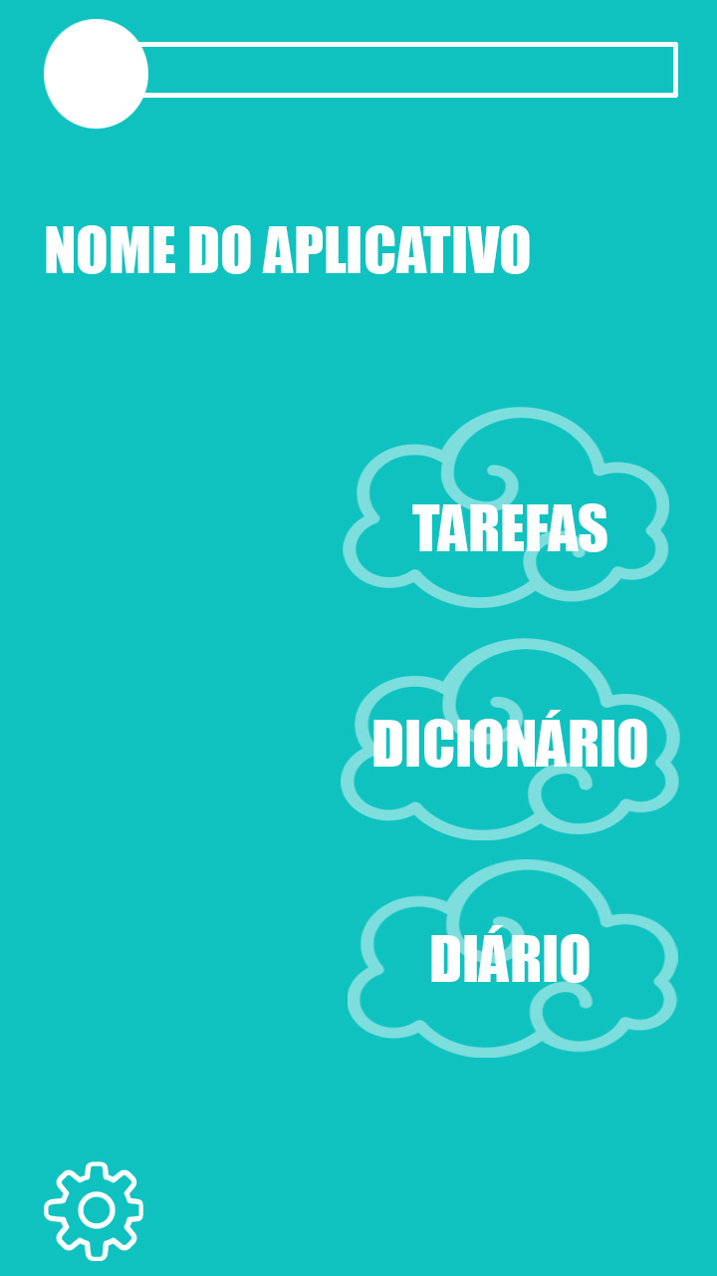
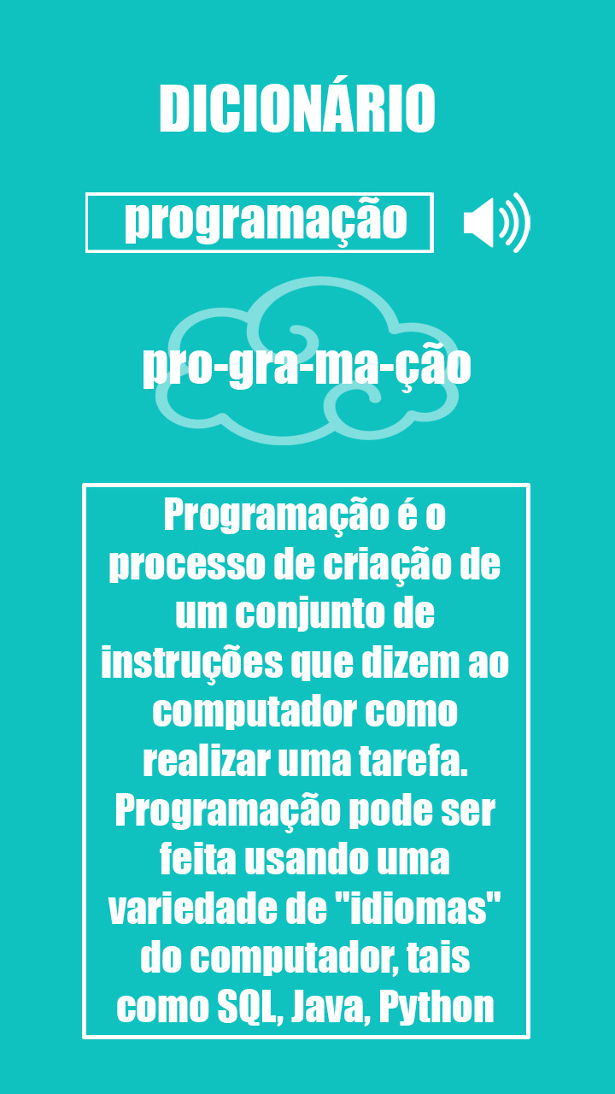
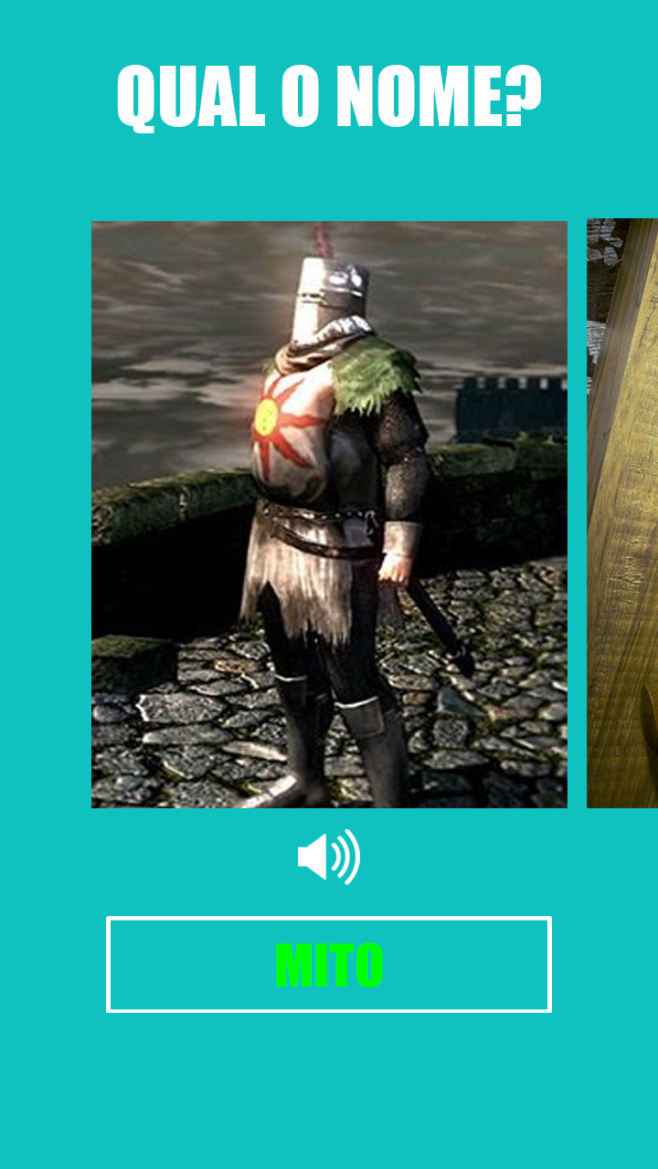
REQUISITOS NÃO FUNCIONAIS
PROTÓTIPO
FACILIDADE DE ACESSO: O aplicativo deve ser intuitivo e acessível, especialmente pensado para crianças com dislexia.
DESIGN PRÁTICO: O design do aplicativo deve ser simples e funcional, priorizando a clareza e facilidade de uso, com interface intuitiva e elementos visuais compreensíveis.
ACESSIBILIDADE: Ajuste no tamanho de fontes, suporte de leitura por voz, modo noturno.
SEGURANÇA: Informações pessoais armazenadas no Banco de Dados.
FIXAÇÃO DE LEITURA: Atividades repetitivas com opção de ouvir textos ou imagens por saída de som.
MENU
DICIONÁRIO
TAREFA

